Slide 1
শুভেচ্ছা

Slide 2
শিক্ষক পরিচিতি
পাঠ পরিচিতি
মোঃমাহাবুবুল হাছান
সহকারী শিক্ষক
চাপাতলী লতিফিয়া ফাযিল মাদ্রাসা
কচুয়া,চাদপুর
০১৭১৬-৮০৪৯১২
E-mail: hasanforhadkachua@gmail.com
শ্রেণি : ৭ম
বিষয় : তথ্য ও যোগাযোগ প্রযুক্তি
অধ্যায় : দ্বিতীয়
পাঠ : ১5
সময় : 50 মিনিট

Slide 3
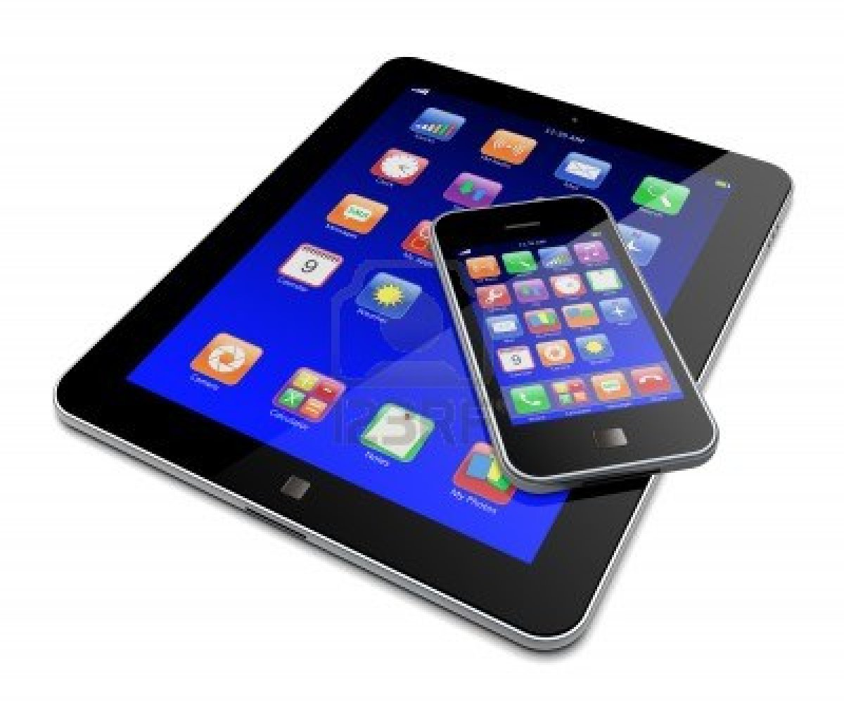
চিত্রটি মনোযোগ দিয়ে লক্ষ কর
এই স্ক্রিনটি কোন ধরনের?

Slide 4
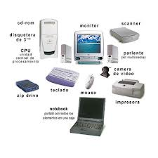
আজকের পাঠের বিষয়
ইনপুট ও আউটপুট ডিভাইস

Slide 5
শিখনফল
এই পাঠ শেষে শিক্ষার্থীরা…
ইনপুট-আউটপুট ডিভাইস চিহ্নিত করতে পারবে।
B. সাউন্ড কার্ড ও গ্রাফিক্স কার্ড-এর কাজ ব্যাখ্যা করতে পারবে।

Slide 6
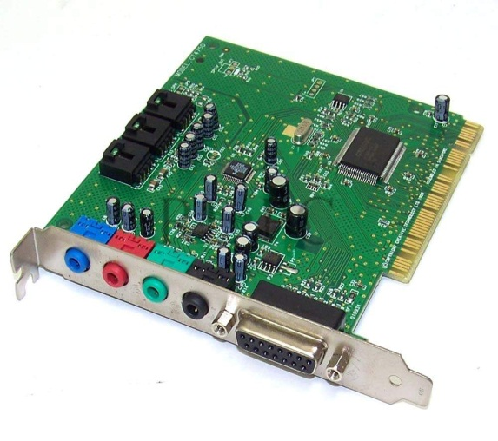
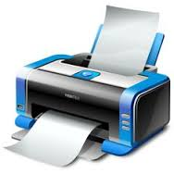
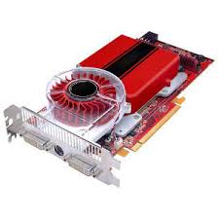
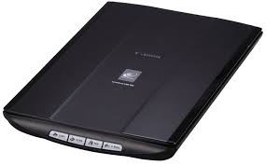
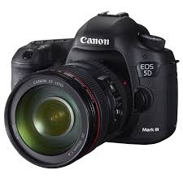
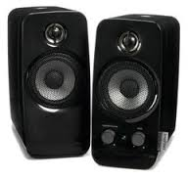
নিচের ছবিগুলোর মধ্যে ইনপুট ও আউটপুট ডিভাইসের কাজ করে কোনটি?
সাউন্ড কার্ড
গ্রাফিক্স কার্ড

Slide 7
সাউন্ড কার্ড
Notes:
যে কার্ডের মাধ্যমে আমরা কম্পিউটারে কোন শব্দকে ইনপুট হিসেবে দিতে পারি এবং আউটপুট হিসেবে শব্দ শুনতে পারি তাকে সাউন্ড কার্ড বলে।

Slide 8
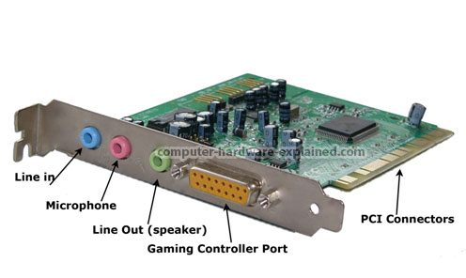
সব সাউন্ড কার্ডে ইনপুট ও আউটপুট দেওয়ার কানেক্টর থাকে।

Slide 9
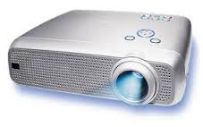
সাউন্ড কার্ডের মাধ্যমে মাল্টিমিডিয়া পূর্ণতা পায়।

Slide 10
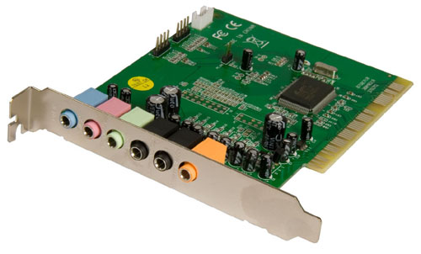
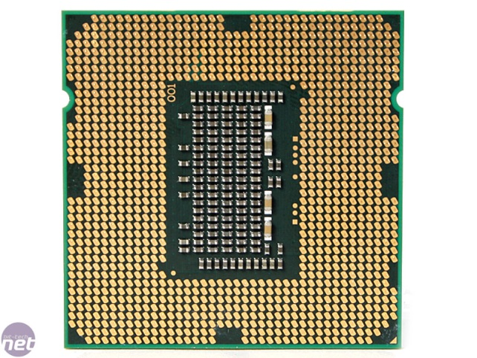
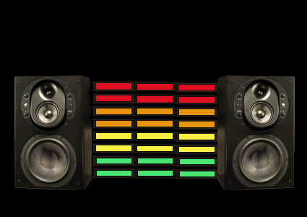
সাউন্ড কার্ডের কাজ

Slide 11
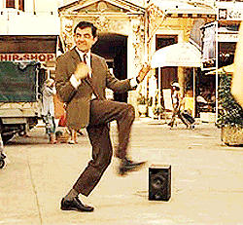
সাউন্ড কার্ড
গান, চলচ্চিত্র, গেমস আমরা শব্দসহ উপভোগ করি সাউন্ডকার্ডের মাধ্যমে।

Slide 12
একক কাজ
উপরের চিত্র থেকে ইনপুট ও আউটপুট উভয়ের কাজ করে
এমন ডিভাইস চিহ্নিত কর।

Slide 13
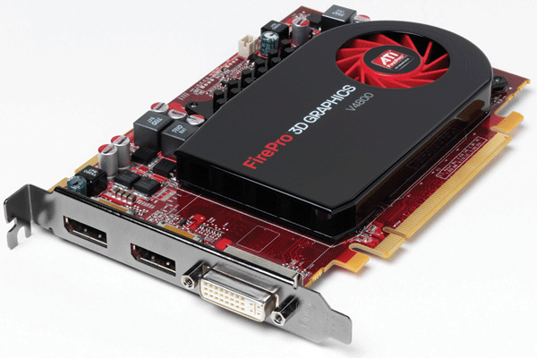
গ্রাফিক্স কার্ড
চিত্র দুটিকে কী বলে?

Slide 14
গ্রাফিক্স কার্ড
মনিটরে ছবি দেখছি আসলে এই কাজটি করে গ্রাফিক্স কার্ড। এটিকে অনেক সময় ভিডিও কার্ড, ডিসপ্লে কার্ড বা গ্রাফিক্স এডাপ্টার নামে ডাকা হয়।

Slide 15
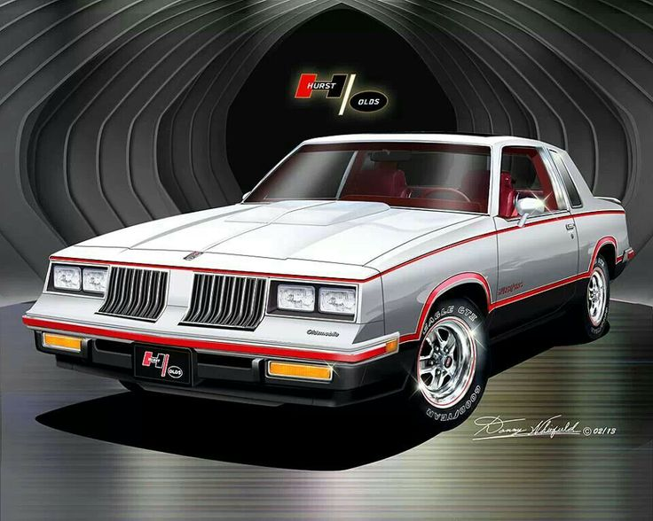
গ্রাফিক্স কার্ড
তবে বর্তমানে ত্রিমাত্রিক (3ডি) ছবি দেখাতে সক্ষম গ্রাফিক্স কার্ডও পাওয়া যায়।
সব গ্রাফিক্স কার্ডই আমাদের দ্বিমাত্রিক (২ডি) ছবি দেখাতে পারে।
Notes:
যে ছবিগুলো একবারে দুই সাইড দেখা যায় তাকে কী বলে? যে ছবিগুলো একবার তিন সাইড দেখা যায় তাকে কী বলে?

Slide 16
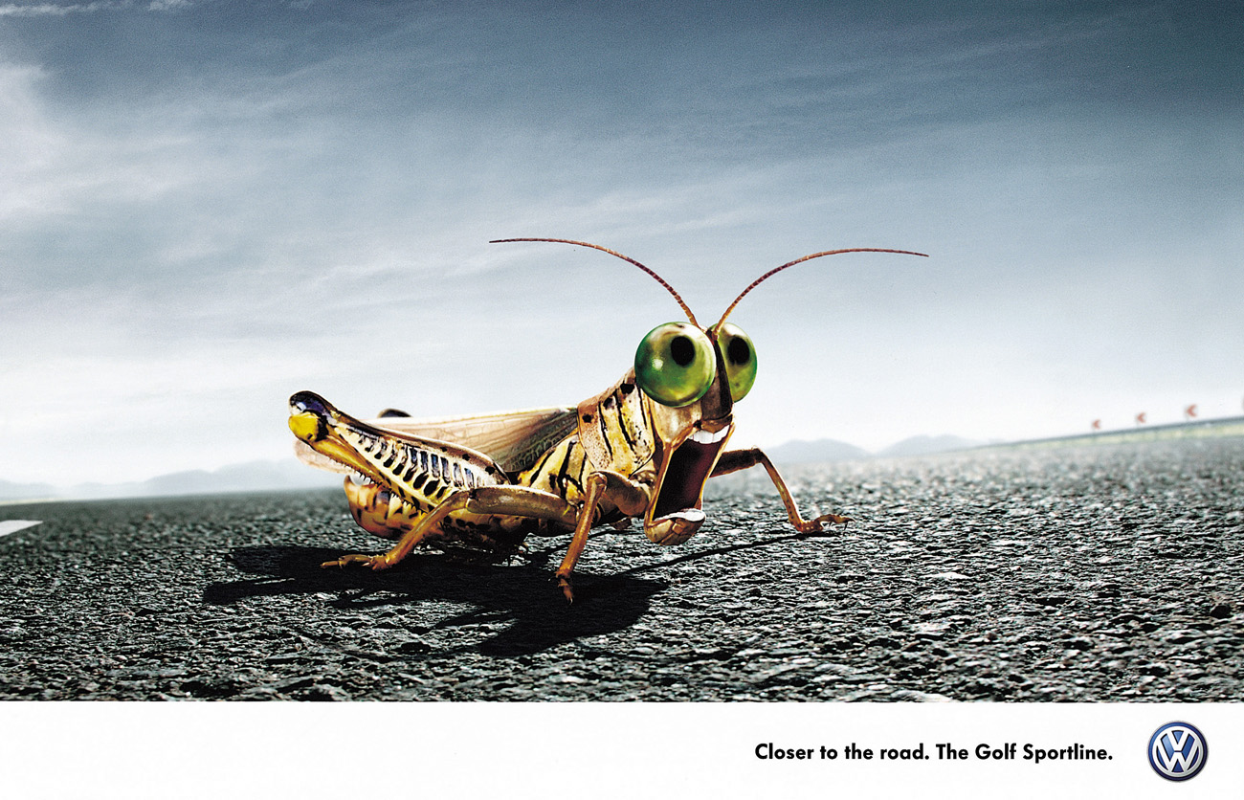
গ্রাফিক্স কার্ড
গ্রাফিক্স কার্ডের উন্নতির ফলে জীবন্ত ও বাস্তব ছবি দেখতে পাই।

Slide 17
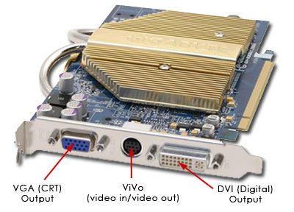
গ্রাফিক্স কার্ড
সাউন্ড কার্ডের মতো গ্রাফিক্স কার্ডেও ইনপুট ও আউটপুট কানেক্টর থাকে।

Slide 18
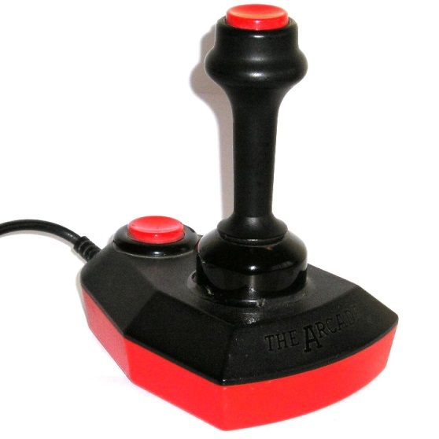
জয়স্টিক
ফলে জয়স্টিকস্ ও অন্যান্য যন্ত্র সংযোগ দেওয়া সম্ভব।
গেমস্ খেলার আলাদা পোর্ট থাকে।
Notes:
কম্পিউটারে গেম খেলার জন্য কোন ইনপুট ডিভাইস দরকার? তারপর ছবি দেখালে ভাল হয়।

Slide 19
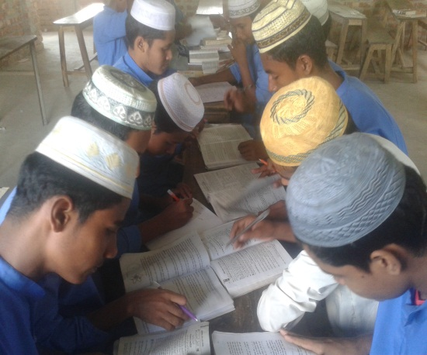
দলগত কাজ
সাউন্ড কার্ড ও গ্রাফিক্স কার্ড ছাড়া আর কী ধরনের আউটপুট কার্ড হলে তোমাদের জন্য সুবিধা হয়? উপস্থাপন কর।

Slide 20
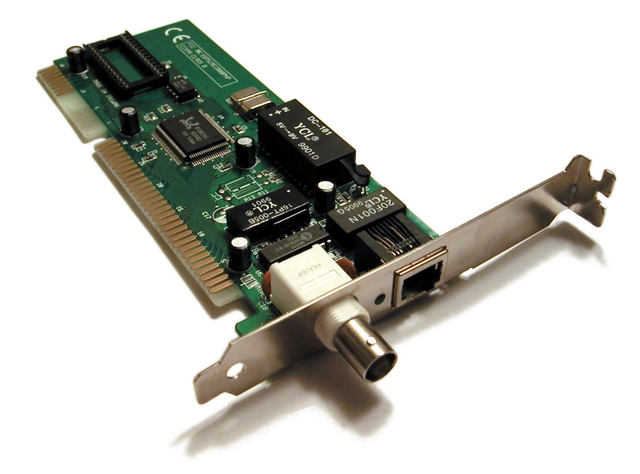
এসো উত্তর মিলিয়ে দেখি
নেটওয়ার্ক কার্ড

Slide 21
মূল্যায়ন
× আবার চেষ্টা কর
১। কোনটির মাধ্যমে আমরা গান, চলচ্চিত্র উপভোগ করে থাকি?
(ক) প্রসেসর
(খ) গ্রাফিক্স কার্ড
(গ) সাউন্ড কার্ড
(ঘ) জয়স্টিক
২। কোনটির উন্নতির ফলে জীবন্ত ও বাস্তব ছবি দেখা যায়?
(ক) গ্রাফিক্স কার্ড
(খ) সাউন্ড কার্ড
(গ) প্রসেসর
(ঘ) মনিটর
Notes:
মূল্যায়নের প্রশ্নে ট্রিগার ব্যবহার করা হয়েছে। অপশনে ক্লিক করলে সঠিক উত্তর জানা যাবে।

Slide 22
মূল্যায়ন
আবার চেষ্টা কর
3। সাউন্ড কার্ড কী দিয়ে নিয়ন্ত্রিত হয় ?
(ক) আউটপুট
(খ) ইনপুট
(গ) সফটওয়্যার
(ঘ) গ্রাফিক্স
4। গ্রাফিক্স কার্ডের মাধ্যমে দেখা যায় …
i. দ্বিমাত্রিক ছবি
ii. ত্রিমাত্রিক ছবি
iii. চার মাত্রিক ছবি
নিচের কোনটি সঠিক?
(ক) i ও ii
(খ) i ও iii
(গ) ii ও iii
(ঘ) i, ii ও iii

Slide 23
বাড়ির কাজ
সাউন্ড কার্ড ও গ্রাফিক্স কার্ড-এর কাজ ব্যাখ্যা কর।

Slide 24
সবাইকে ধন্যবাদ

